Slide 1

İklim Verilerinde Trend Tahmini
Basit Makine Öğrenimi Modellerinin Karşılaştırmalı İncelemesi

Slide 2



Giriş ve Amaç
İklim değişikliği, küresel çapta en önemli zorluklardan biridir. Doğru ve zamanında tahminler, adaptasyon ve hafifletme stratejileri için hayati öneme sahiptir. Bu sunumun amacı, iklim verilerindeki eğilimleri tahmin etmek için üç temel makine öğrenimi modelini karşılaştırmaktır:
Random Forest
Lineer Regresyon
Karar Ağacı

Slide 3

Veri Seti ve Ön İşleme
Kullanılan İklim Verileri
Sıcaklık Anomalileri (Yıllık Ortalama)
Yağış Miktarları (Bölgesel)
Atmosferik CO2 Konsantrasyonları
Deniz Seviyesi Değişimleri
Veri setleri, uzun vadeli eğilimleri yakalamak için son 50 yıllık periyodu kapsamaktadır. Eksik veriler ortalama ile doldurulmuştur.

Slide 4


Model 1: Lineer Regresyon
Doğrusallığın Sınırları
Lineer Regresyon, değişkenler arasındaki doğrusal ilişkiyi modelleyen en basit yöntemdir. İklim verilerindeki uzun vadeli, belirgin eğilimleri (örneğin, küresel sıcaklık artışı) yakalamada hızlı ve yorumlanabilir bir başlangıç noktası sunar.
Ancak, iklim sistemlerinin karmaşık, doğrusal olmayan dinamikleri nedeniyle, kısa vadeli dalgalanmaları ve etkileşimleri modellemede yetersiz kalabilir.

Slide 5



Model 2: Karar Ağacı
Aşırı Öğrenme Riski
Yapı ve Yorumlanabilirlik
Tek başına kullanıldığında, Karar Ağacı gürültülü veriye aşırı uyum sağlayarak (overfitting) genelleme yeteneğini kaybedebilir.
Bölme Kriterleri
Modelin yapısı kolayca görselleştirilebilir ve yorumlanabilir. Hangi iklim faktörlerinin tahmini en çok etkilediğini anlamak kolaydır.
Veri setini en iyi şekilde bölen özelliklere göre ardışık kararlar alır. Her düğüm bir testi, her dal ise testin sonucunu temsil eder.

Slide 6

Model 3: Random Forest (Rastgele Orman)
Çalışma Prensibi
Avantajları
Birden fazla karar ağacının bir araya gelerek tahmin yapması prensibine dayanır. Her ağacın sonucu toplanarak nihai tahmin elde edilir.
Aşırı öğrenmeye (overfitting) karşı dayanıklıdır ve yüksek doğruluk sunar. Karmaşık, doğrusal olmayan ilişkileri modellemede etkilidir.
İklim Verisine Uygulanması
Farklı iklim değişkenlerinin (sıcaklık, nem, basınç) etkileşimini modelleyerek gelecekteki trendleri tahmin etmede başarılıdır.

Slide 7
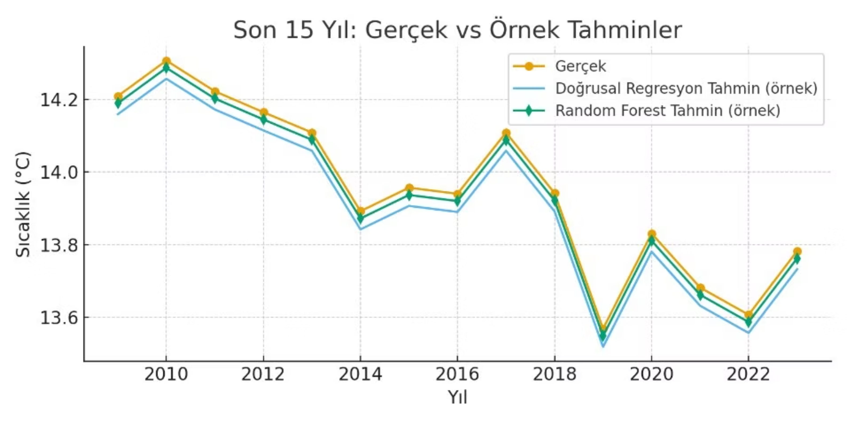

Slide 8
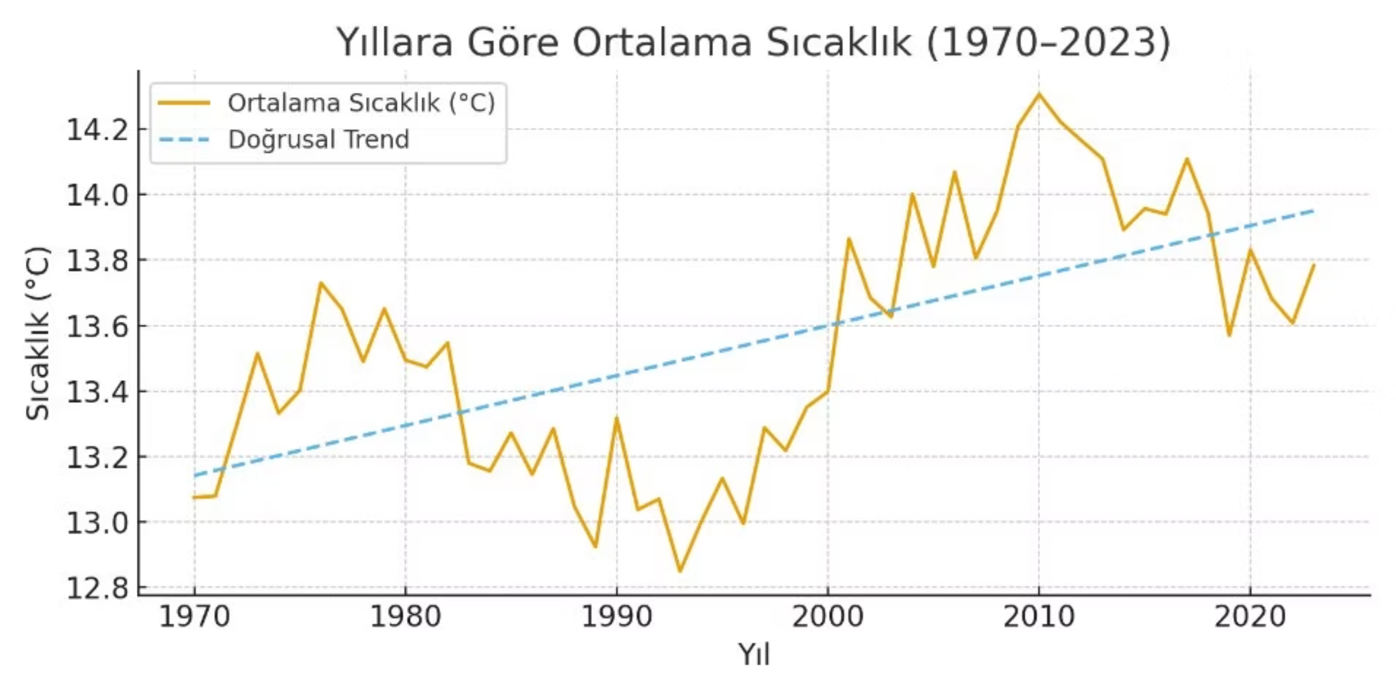

Slide 9
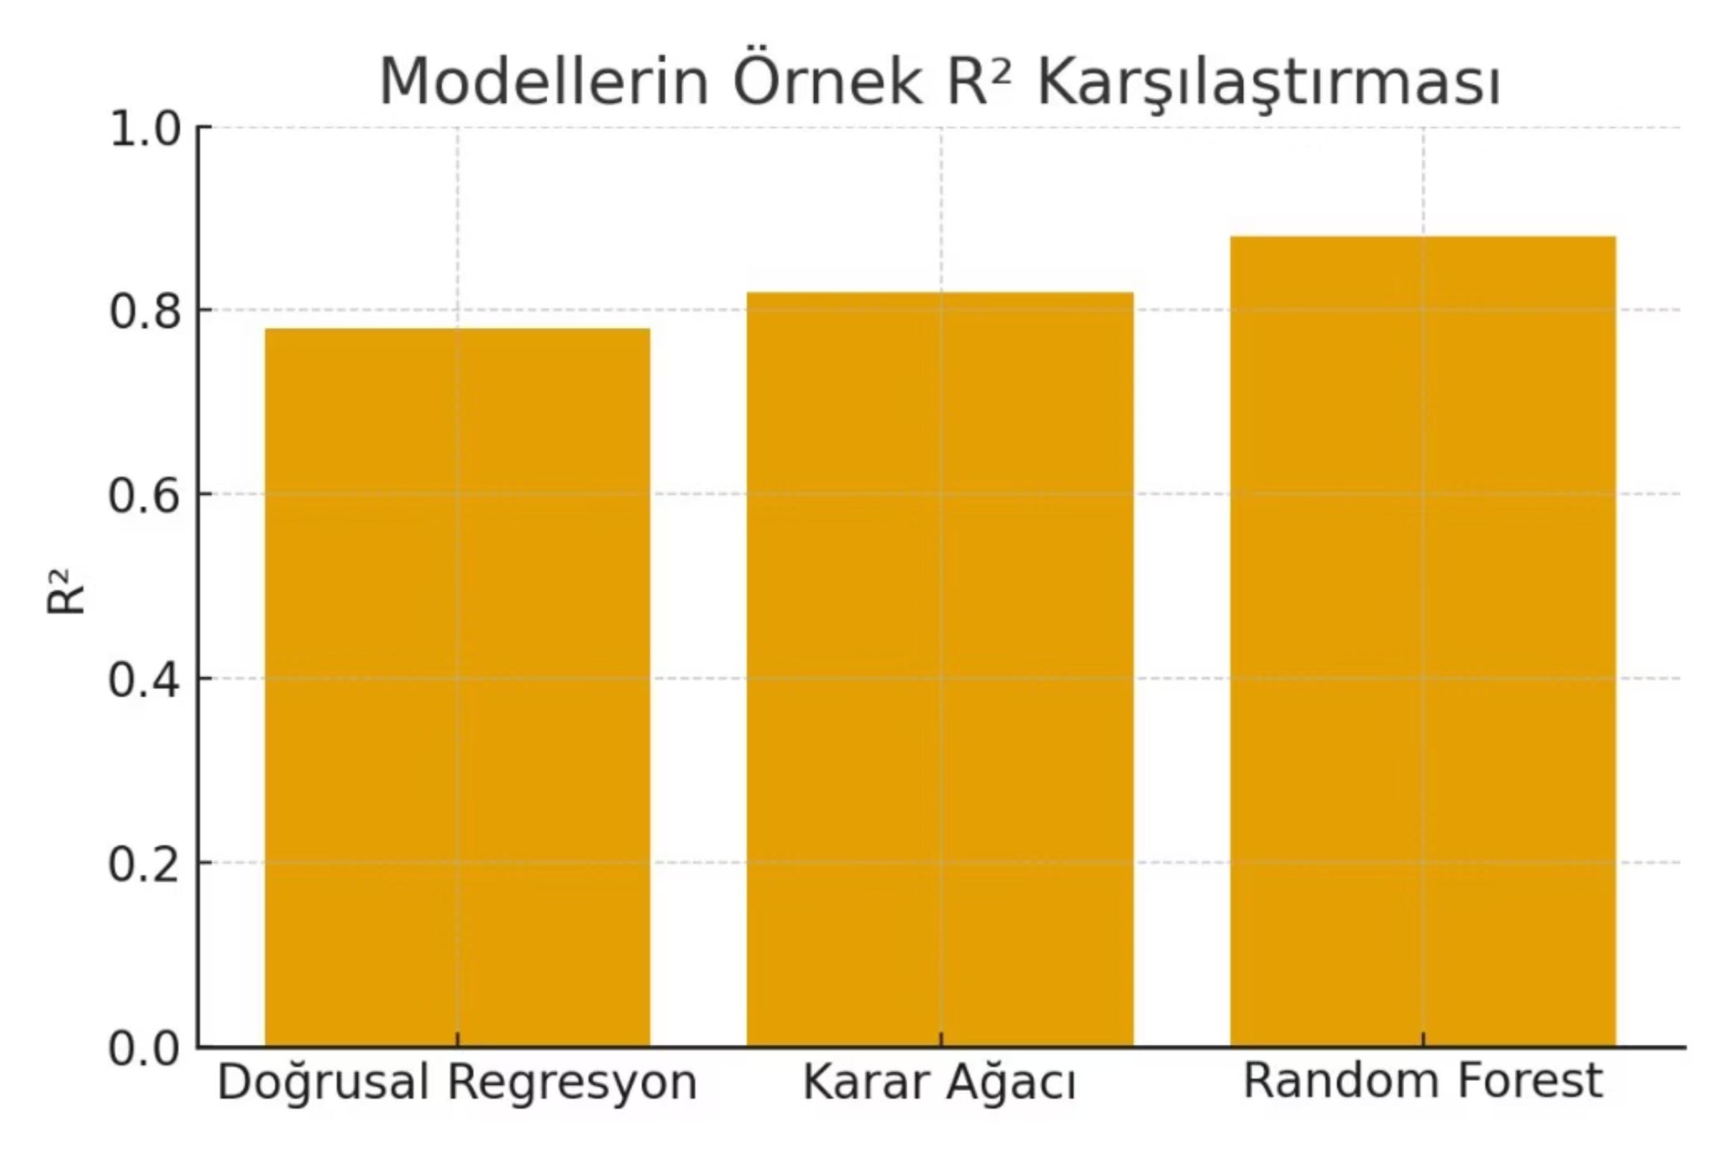

Slide 10
Karşılaştırmalı Performans Metrikleri
Modellerin performansını değerlendirmek için Ortalama Mutlak Hata (MAE) ve Kök Ortalama Kare Hata (RMSE) metrikleri kullanılmıştır.
Random Forest
0.15
0.22
Lineer Regresyon
0.48
0.61
Karar Ağacı
0.25
0.35
Sonuçlar, Random Forest'ın iklim verilerindeki karmaşık eğilimleri modellemede en düşük hata oranını verdiğini göstermektedir.

Slide 11








Neden Random Forest Üstün?
Çeşitlilik
Doğrusal Olmayanlık
Farklı ağaçların birleşimi, tek bir modelin hatalarını dengeler.
İklim sistemlerinin karmaşık, doğrusal olmayan ilişkilerini yakalar.
Özellik Önemi
Dayanıklılık
Hangi iklim değişkenlerinin tahmini en çok etkilediğini belirleyebilir.
Veri gürültüsüne ve aykırı değerlere karşı daha dirençlidir.

Slide 12
Temel Çıkarımlar
Karmaşıklık Gereksinimi
Yorumlanabilirlik Dengesi
Gelecek Çalışmalar
Daha gelişmiş derin öğrenme modelleri (örneğin, LSTM) ve zaman serisi analiz yöntemleri, iklim trendi tahminlerinin doğruluğunu daha da artırabilir.
İklim verileri gibi karmaşık sistemlerde, Lineer Regresyon gibi basit modeller yetersiz kalırken, Random Forest gibi topluluk (ensemble) yöntemleri daha doğru tahminler sunar.
Karar Ağacı yüksek yorumlanabilirlik sunsa da, doğruluk açısından Random Forest'ın gerisinde kalır. Uygulamada, doğruluk ve yorumlanabilirlik arasında bir denge kurulmalıdır.

Slide 13
Sınırlama ve Öneriler
Model Karmaşıklığı
İleri Çalışmalar
Karar Vericiler İçin
Basit modeller bilgilendirici olsa da, karmaşık iklim dinamikleri için yetersiz kalabilir.​
Mevsimsellik, ENSO etkisi gibi dış faktörlerin dahil edilmesi; belirsizlik analizi yapılması.​
Tahminler politika yapımında destekleyici bilgi sağlar fakat tek başına karar aracı olmamalıdır.​

Slide 14
Vaktiniz için Teşekkürler.
İletişim:
Mustafa ERAYDIN mustafaeraydin@marun.edu.tr
Muhammed Eren TAŞTAN eren.tastan@marun.edu.tr
Meva Su ULUSAL su.ulusal@marun.edu.tr
Şevki BİLGİÇ sevkibilgic@marun.edu.tr

Slide 15
Kaynakça
IPCC — Climate Change Reports & Data​
• Scikit-learn Documentation — scikit-learn.org​
• Hastie, Tibshirani, Friedman — The Elements of Statistical Learning (özet kaynak)​
• Python (pandas, numpy, matplotlib, scikit-learn)Hastie, T., Tibshirani, R., & Friedman, J. (2009). The Elements of Statistical Learning: Data Mining, Inference, and Prediction. 2nd Edition. Springer.​
Doğrusal regresyon, karar ağaçları ve ensemble yöntemleri (Random Forest) için temel başvuru kaynağıdır.​
James, G., Witten, D., Hastie, T., & Tibshirani, R. (2013). An Introduction to Statistical Learning. Springer.​
Makine öğrenimine giriş ve özellikle regresyon tekniklerinin açıklaması için uygundur.​
Scikit-learn Documentation (sklearn.org)​
https://scikit-learn.org/stable/modules/linear_model.html​
https://scikit-learn.org/stable/modules/tree.html​
https://scikit-learn.org/stable/modules/ensemble.html#random-forests​
Python kütüphanesi üzerinden uygulamalı örnekler ve algoritma açıklamaları.​
IPCC Reports (Intergovernmental Panel on Climate Change)​
https://www.ipcc.ch/reports/​
İklim değişikliği ve sıcaklık trendleri üzerine veri ve analiz örnekleri.

